Slide 1
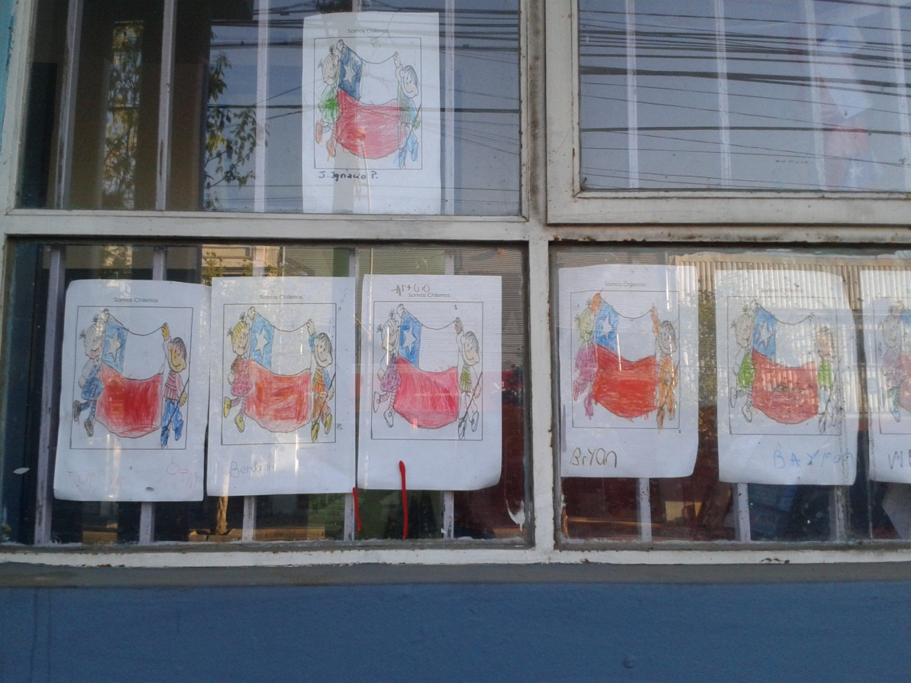
¿Desarrollamos la Creatividad en las Escuelas?
Pablo Rojas D
Olmué, 11 de Noviembre de 2013

Slide 2

¿cómo entender … …desarrollar la creatividad?
La creatividad consiste en conseguir que los alumnos desarrollen comportamientos y pensamientos originales e innovadores a través de un extenso y nutrido currículum.
Ésta florece cuando constituye una parte esencial del aprendizaje y la docencia, tanto en el currículum oficial como en todo el entorno escolar.
Anne Bamford. Eslabones de una Cadena: Aspectos que influyen en la enseñanza creativa

Slide 3

Cuatro puntos de partida
esenciales para enfocar el tema
La persona creativa (análisis de las características de los individuos creativos, entre los demás)
El proceso creativo (análisis de las fases de los procesos creativos, entre el resto)
El producto creativo (producido como resultado de las fases del proceso cerativo)
La presión/condiciones creativas del entorno (influencias externas que promueven la creatividad)
(
  Brierley, D. ¡La Creatividad es Clave!
  En: ¡Buenos Días Creatividad!

Slide 4
1. La persona creativa
La creatividad es…
Una capacidad
Una función cerebral elevada
Un aspecto esencial de la naturaleza humana
Una condición …todos los niños nacen como seres creativos

Slide 5
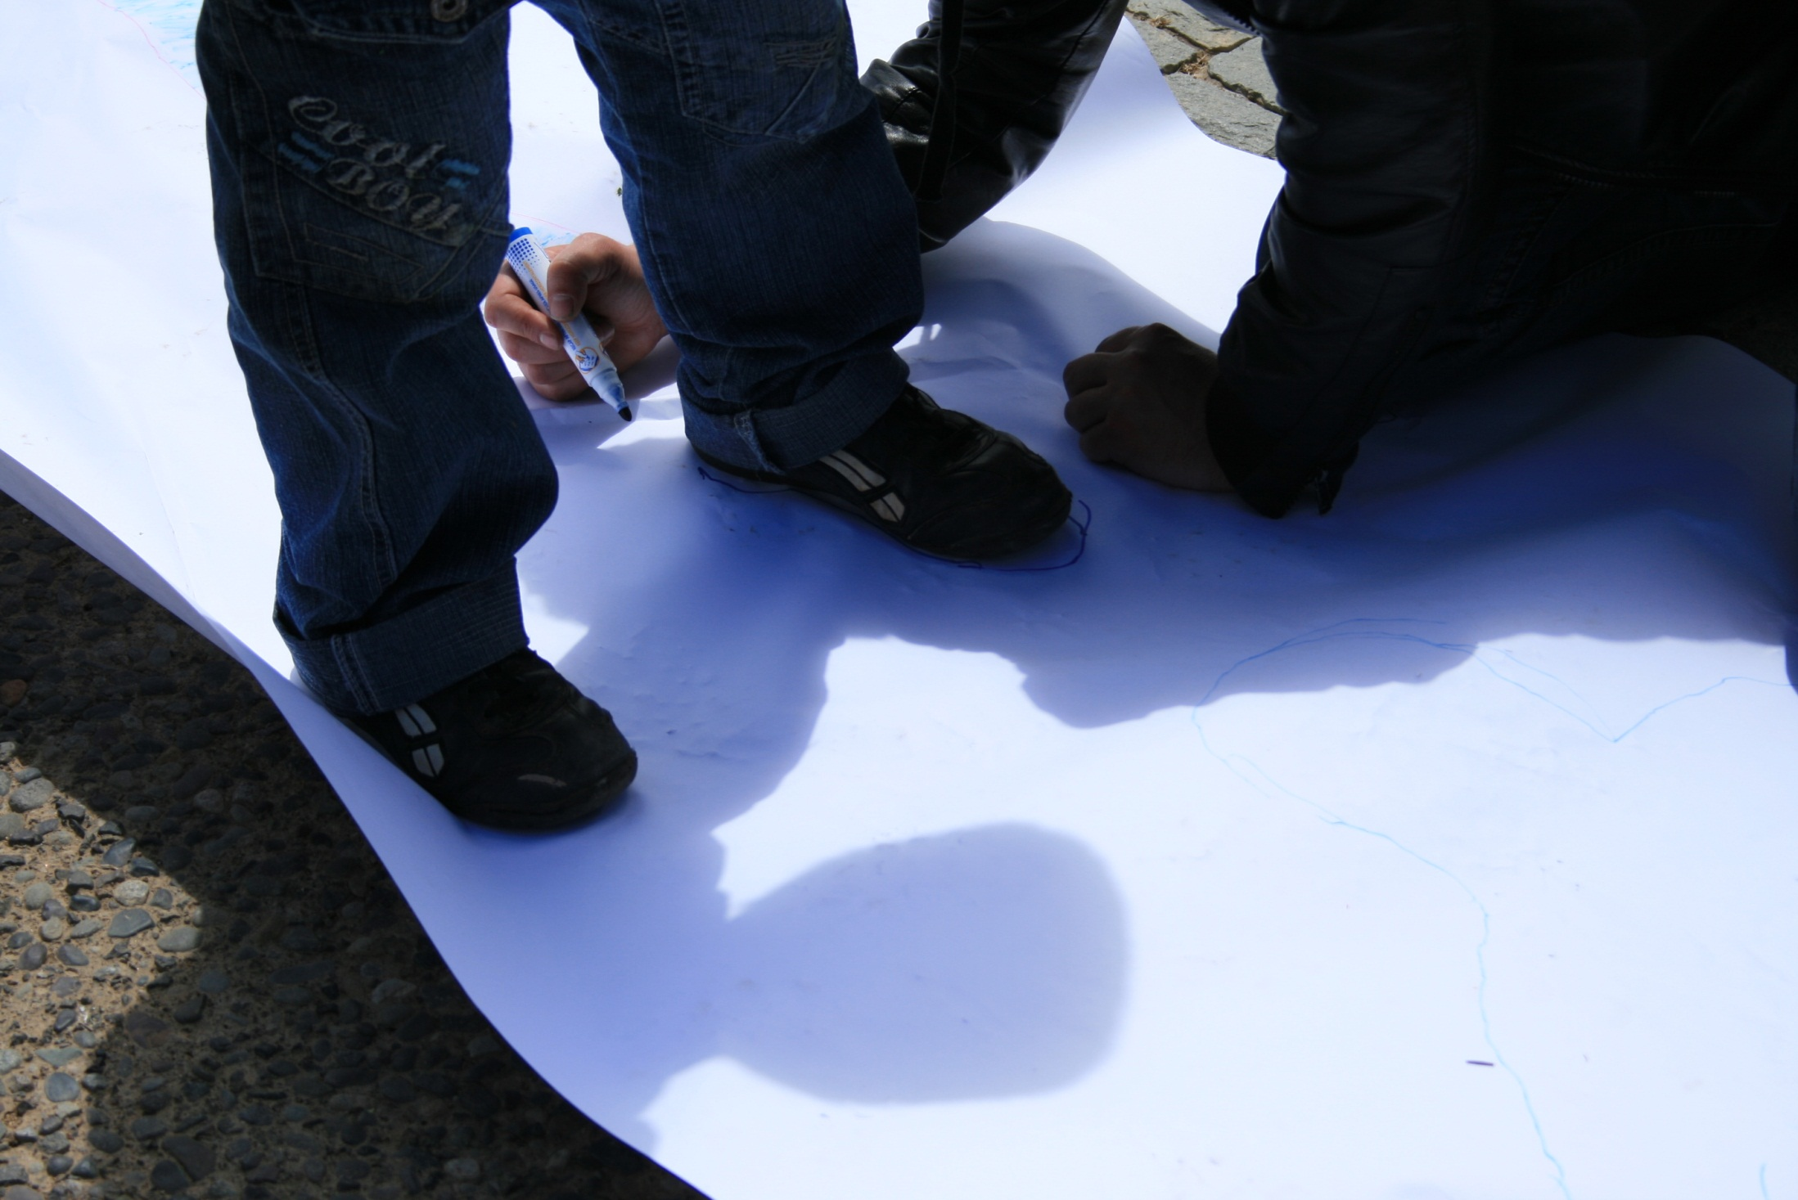
Capacidad de descubrir e identificar problemas
Gran capacidad de tolerancia a la frustración
Habilidad para generar un elevado número de ideas de modo lúdico
Flexibilidad de acción y reflexión
Gran energía
Certeza en el juicio y la evaluación
Amplio espectro de conocimientos, más profundos en determinadas áreas
Capacidad de comunicar soluciones de forma creativa
Los ocho factores de la creatividad de Guilford (1950)
La Persona Creativa
1

Slide 6
2. El proceso creativo
La creatividad no es un escape del pensamiento disciplinado.
Es un escape con un pensamiento disciplinado
(Jerry Hirschberg)

Slide 7
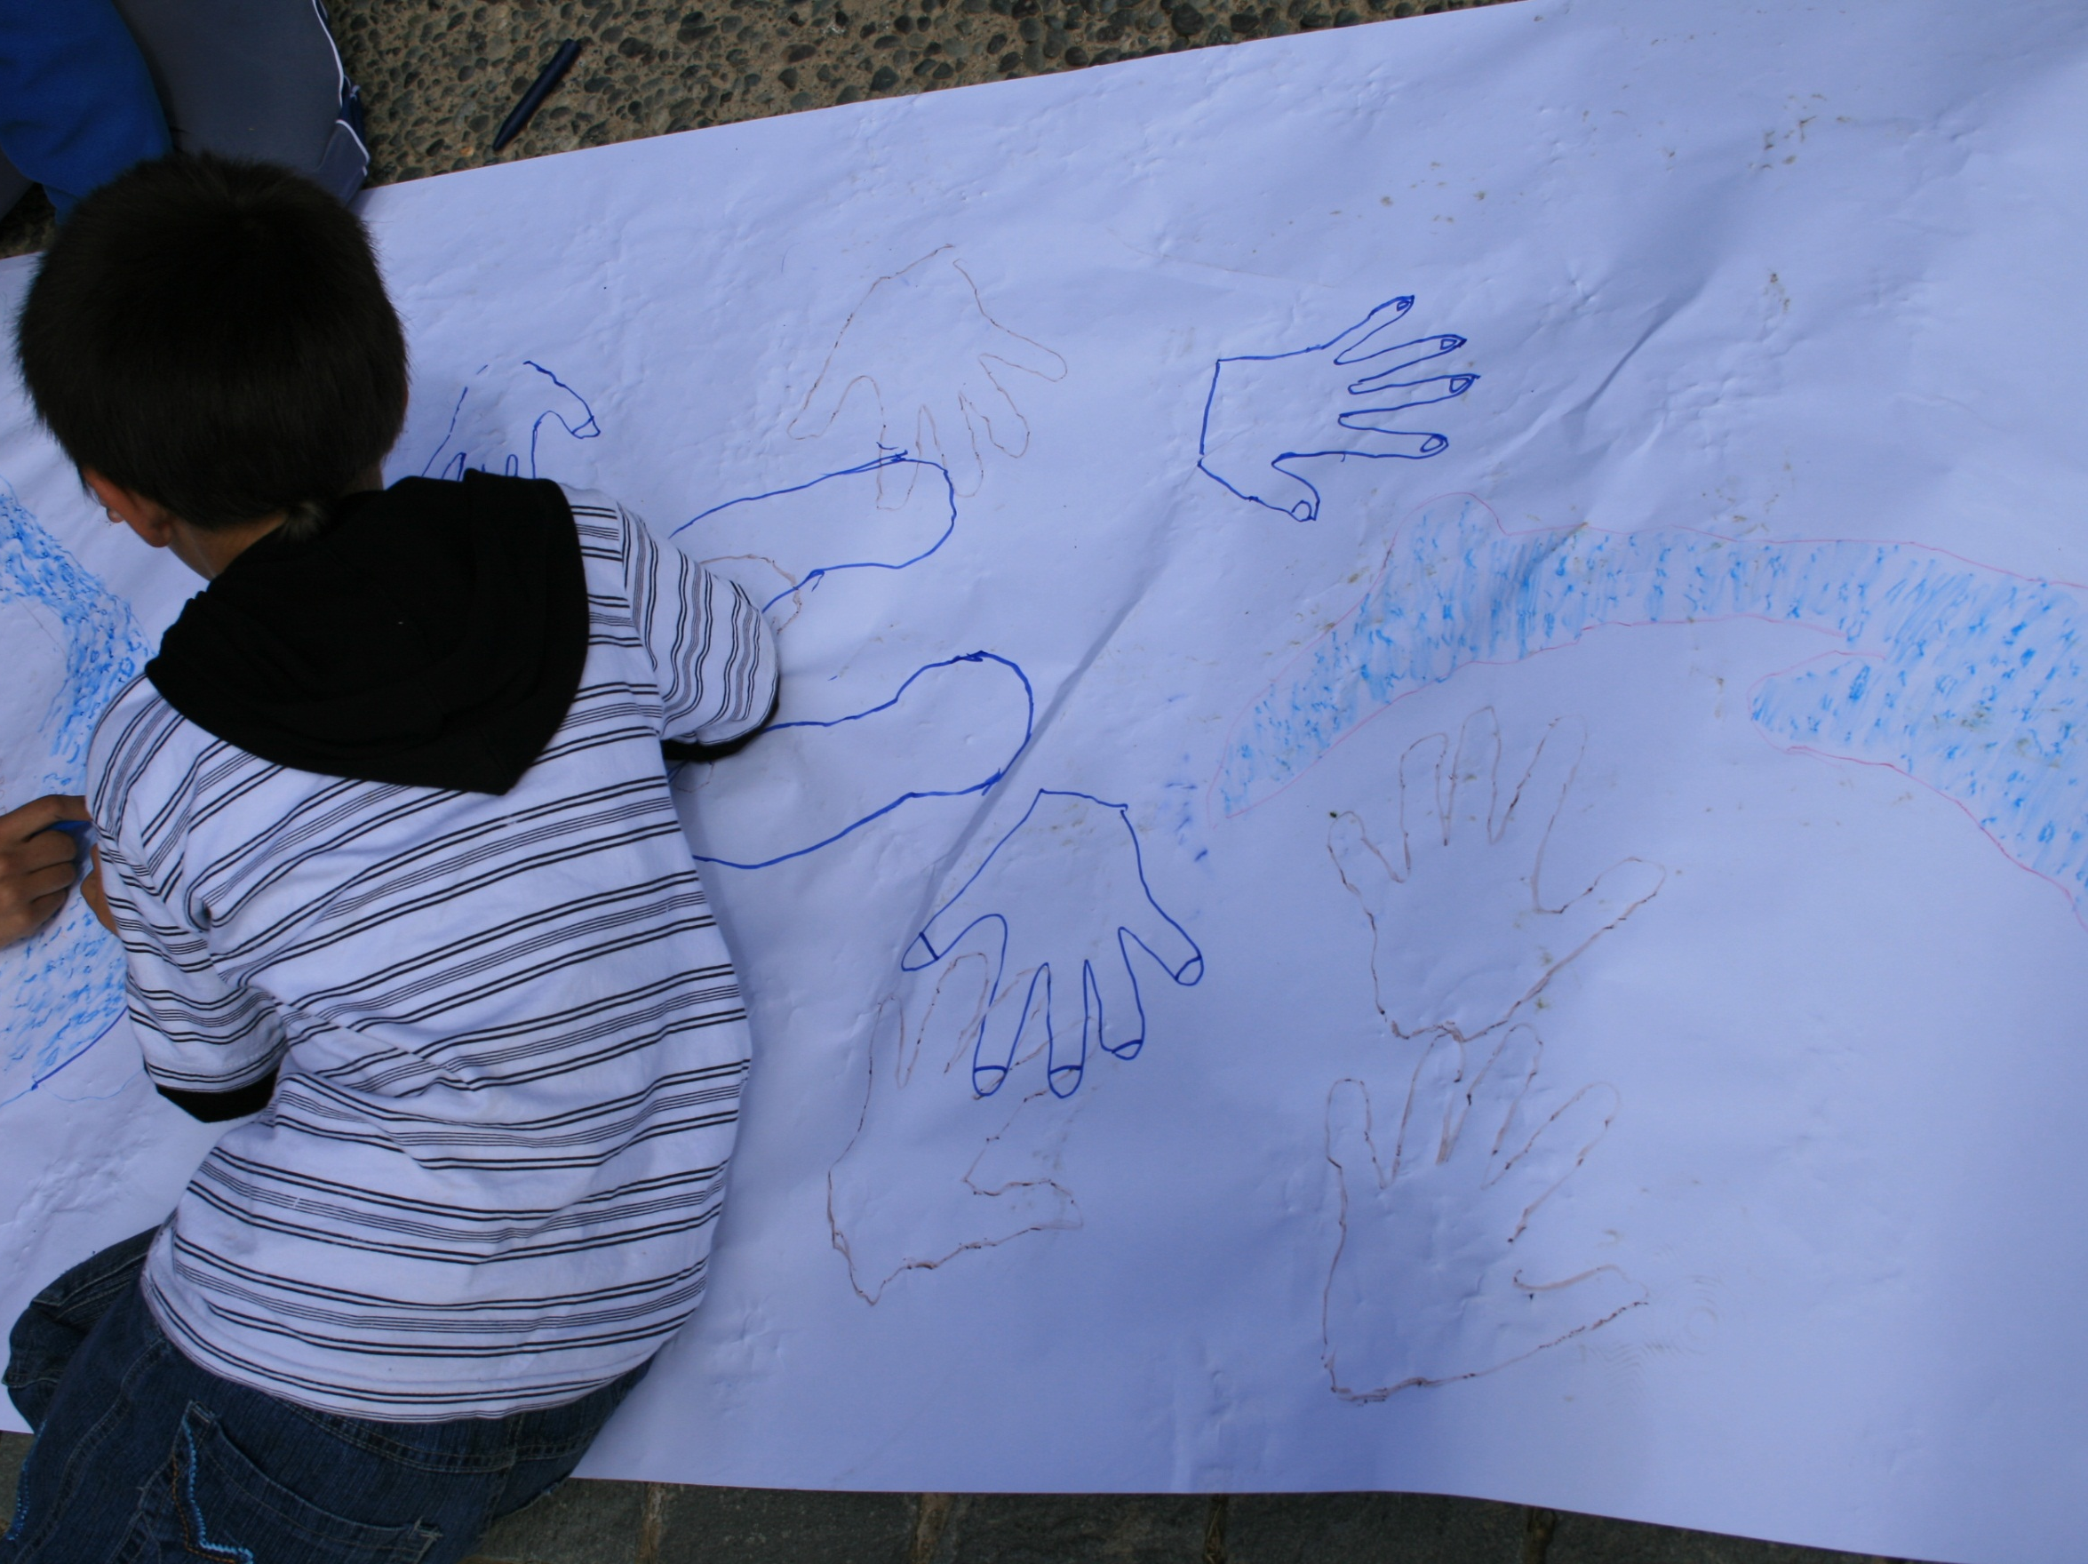
Fases de la creatividad
La principal actividad neuronal se divide entre concentrarse intensamente en el problema y relajarse
1. Encontrar y definir bien el problema creativo
2. Concentrarse en el objetivo o problema: ideas, datos, información
3. Relajarse. Dejarse ir (elevado ritmo alfa): relajación mental, estado de apertura, de ensoñación y de deriva.
Peak gamma: idea/ eureka > enlace neuronal, células cerebrales muy distantes se conctan en una nueva red nerviosa
4. Puesta en práctica
Hay dos tipos de procesamiento – deliberado y espontáneo – que pueden generar pensamientos creativos.
2
El proceso de desconcentrar la atención parace conceder a la mente el tiempo necesario para incubar o desarrollar puntos de vistas o ideas.

Slide 8
3. El producto creativo
La creatividad es una condición previa para la innovación

Slide 9
Pensamiento reproductivo v/s productivo
El pensamiento reproductivo puede crear el motor perfecto. Sólo el pensamiento productivo puede imaginar un automóvil.
Podemos ser
docentes reproductores
o docentes productores.
En ambos casos lo haremos
desde un punto de vista:
la diferencia, increíblemente importante, estriba en que, si soy reproductor, el punto de vista lo habrán tomado por mí, mientras que
si soy creador, el punto de vista lo tomaré yo y el proceso de transformación de la realidad
a la que llegaré será
un proceso reflexionado,
ético y comprometido.
Acaso, M. Pedagogías Invisibles
Pensamiento productivo :
no precipitarse a las respuestas,
seguir cuestionándonos
incluso cuando las respuestas
parezcan obvias.
tercer tercio
Permanecer en la pregunta
significa estar abierto a la ambigüedad.
Aceptar la ambigüedad
signifca estar abierto a lo posible.
¡Piensa Mejor! (Tim Hurson)
3

Slide 10
4. La presión/ condiciones creativas del entorno
“Para reforzar la creatividad infantial, los padres y profesores no sólo deben encontrar o desarrollar programas o actividades con nuevas técnicas, sino que primero deben cambiar aquellos entornos que inhiben la creatividad.
Las mejores técnicas creativas o los programas creativos más fuertes no pueden compensar una cultura que aplaste la creatividad.”
(Kyung Hee Kim, 1990)

Slide 11
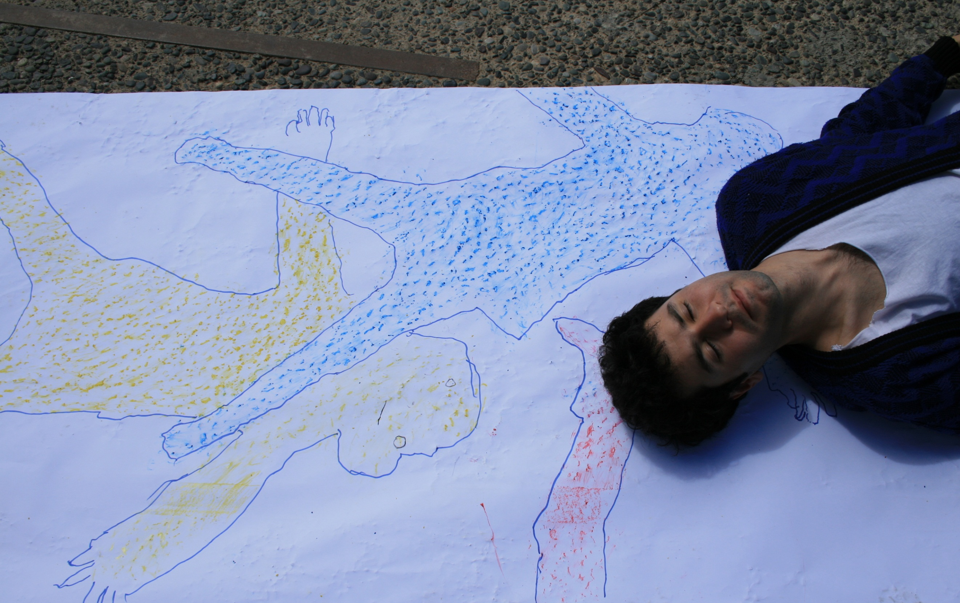
«Es necesario aprender a navegar en un océano de incertidumbres a través de archipiélagos de certeza» (Morin)
La creatividad implica asumir riesgos
y adentrarse en territorios nuevos
aunque la mayoría de los niños necesita sentirse cuidados y seguros
como condición esencial para embarcarse en
sus propios viajes
con la imaginación
(Clouder, C.)
En una era de inseguridad, nuestras capacidades creativas son necesarias; sin embargo, la reacción común es la estandarización o la vuelta a un pasado que suele ser inventado.
4

Slide 12
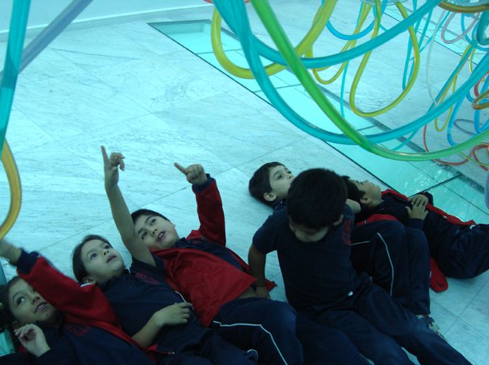
Se tiende a sentir que un aula es creativa nada más entrar por la puerta.
Un aula creativa es un espacio en el que se fijan grandes metas
El profesor tiene que sentirse capaz de asumir riesgos
AULAS CREATIVAS
Un aula creativa tiende a florecer cuando se realizan una planificación rigurosa y secuencias de aprendizaje, al mismo tiempo que se establecen tareas abiertas y se reta a los alumnos.
4
Anne Bamford. Eslabones de una Cadena: Aspectos que influyen en la enseñanza creativa

Slide 13
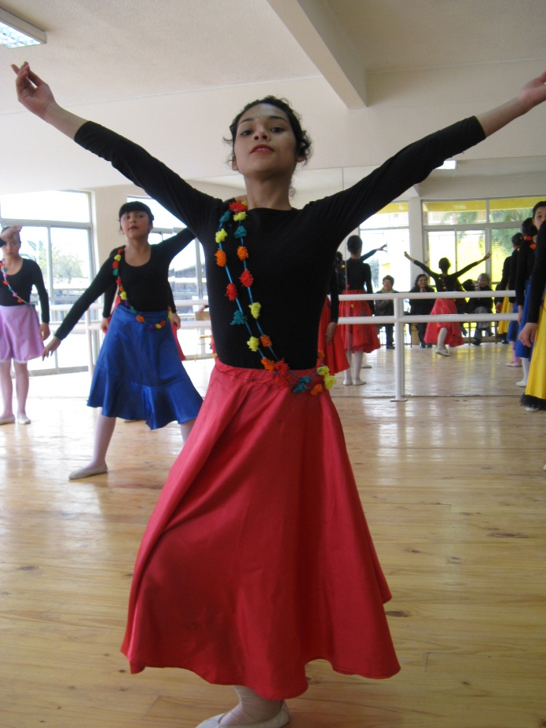
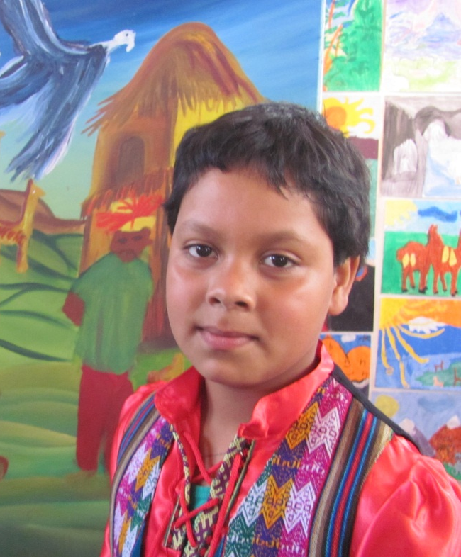
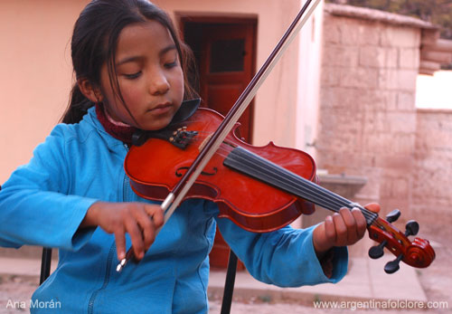
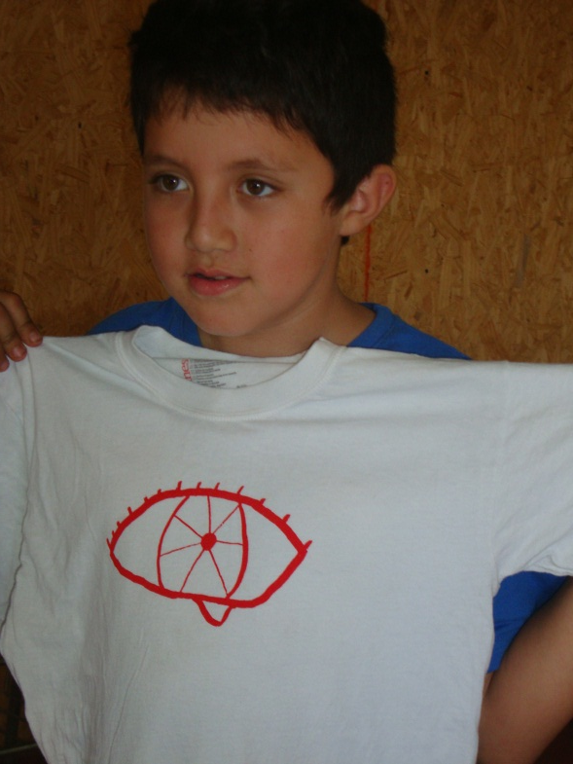
  La educación en artes de baja calidad o su falta puede, de hecho, inhibir el desarrollo de la creatividad y de la imaginación.
    Los beneficios de una educación creativa sólo se acumulaban con programas de buena calidad.
    Se constató que los programas de baja calidad inhibian de forma activa los beneficios patentes de los de calidad.

Slide 14
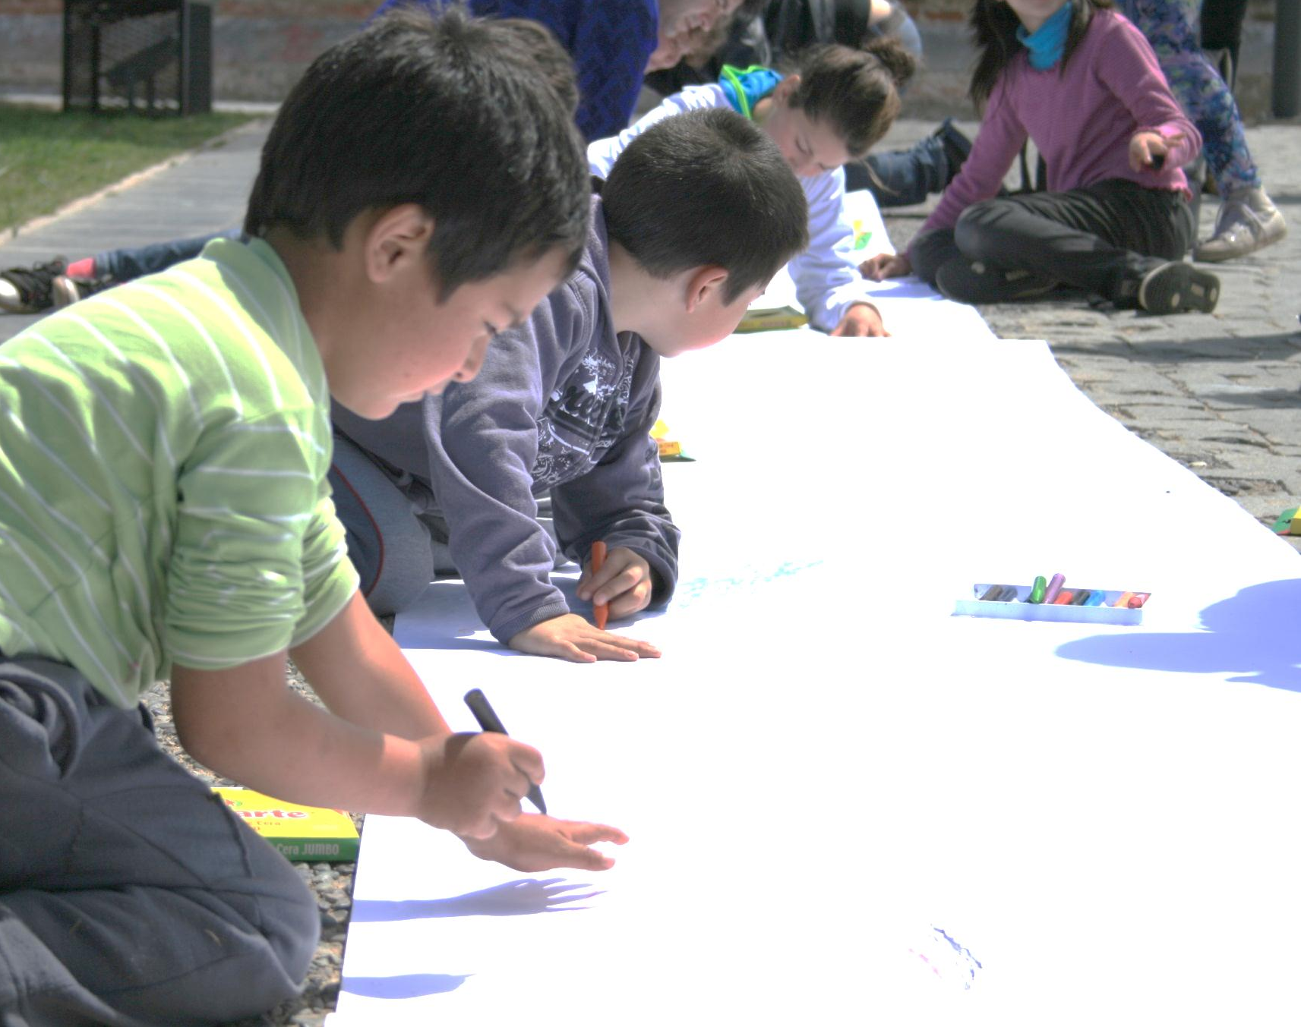
El Despertar Creativo: Transformación y Hechizo (Christopher Clouder)
Los niños son co-creadores
de nuestro mundo, no sólo
pequeños espectadores cuya aportación nos limitamos a tolerar, en el mejor de los casos.
Las respuestas tradicionales a preguntas pedagógicas, no consiguen respetar la necesidad fundamental de ser libres para indagar y sólo perpetúan los errores del pasado.
Todo el mundo es innatamente creativo incluso sin recibir reconocimiento externo. Todos podemos crear mundos en nuestra imaginación.

Slide 15
¿qué juicio tengo sobre la creatividad de mis estudiantes?
¿Los trato como personas creativas?
¿Fortalezco las ideas creativas de mis estudiantes?
¿Genero estrategias de aprendizaje con un ritmo de concentrar y soltar?
¿Desarrolla la Creatividad nuestro Sistema Escolar?
¿Qué hago con las preguntas de mis estudiantes?
¿Planifico actividades reproductoras o productoras?
¿desarrollo ambientes creativos?
¿qué riesgos asumo como profesor?
¿qué direccionalidad decido para el currículum?
¿cuáles son mis «pedagogías invisibles»?

Slide 16
En síntesis …si queremos una educación más creativa… podemos aplicar esta fórmula
eC = (-t / f) + (e x h)
Menos Terror a Fallar y valorar
más el Error para Hallar
Cometo más errores que ninguna otra persona que conozco.
Y, tarde o temprano, patento la mayoría de ellos. (T. Edison)

Slide 17
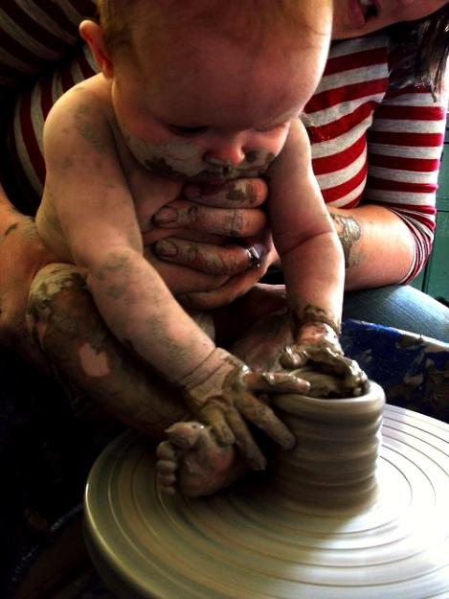
¡Gracias!
pablo.rojas@cultura.gob.cl - www.estaciondelasartes.com

